Slide 1
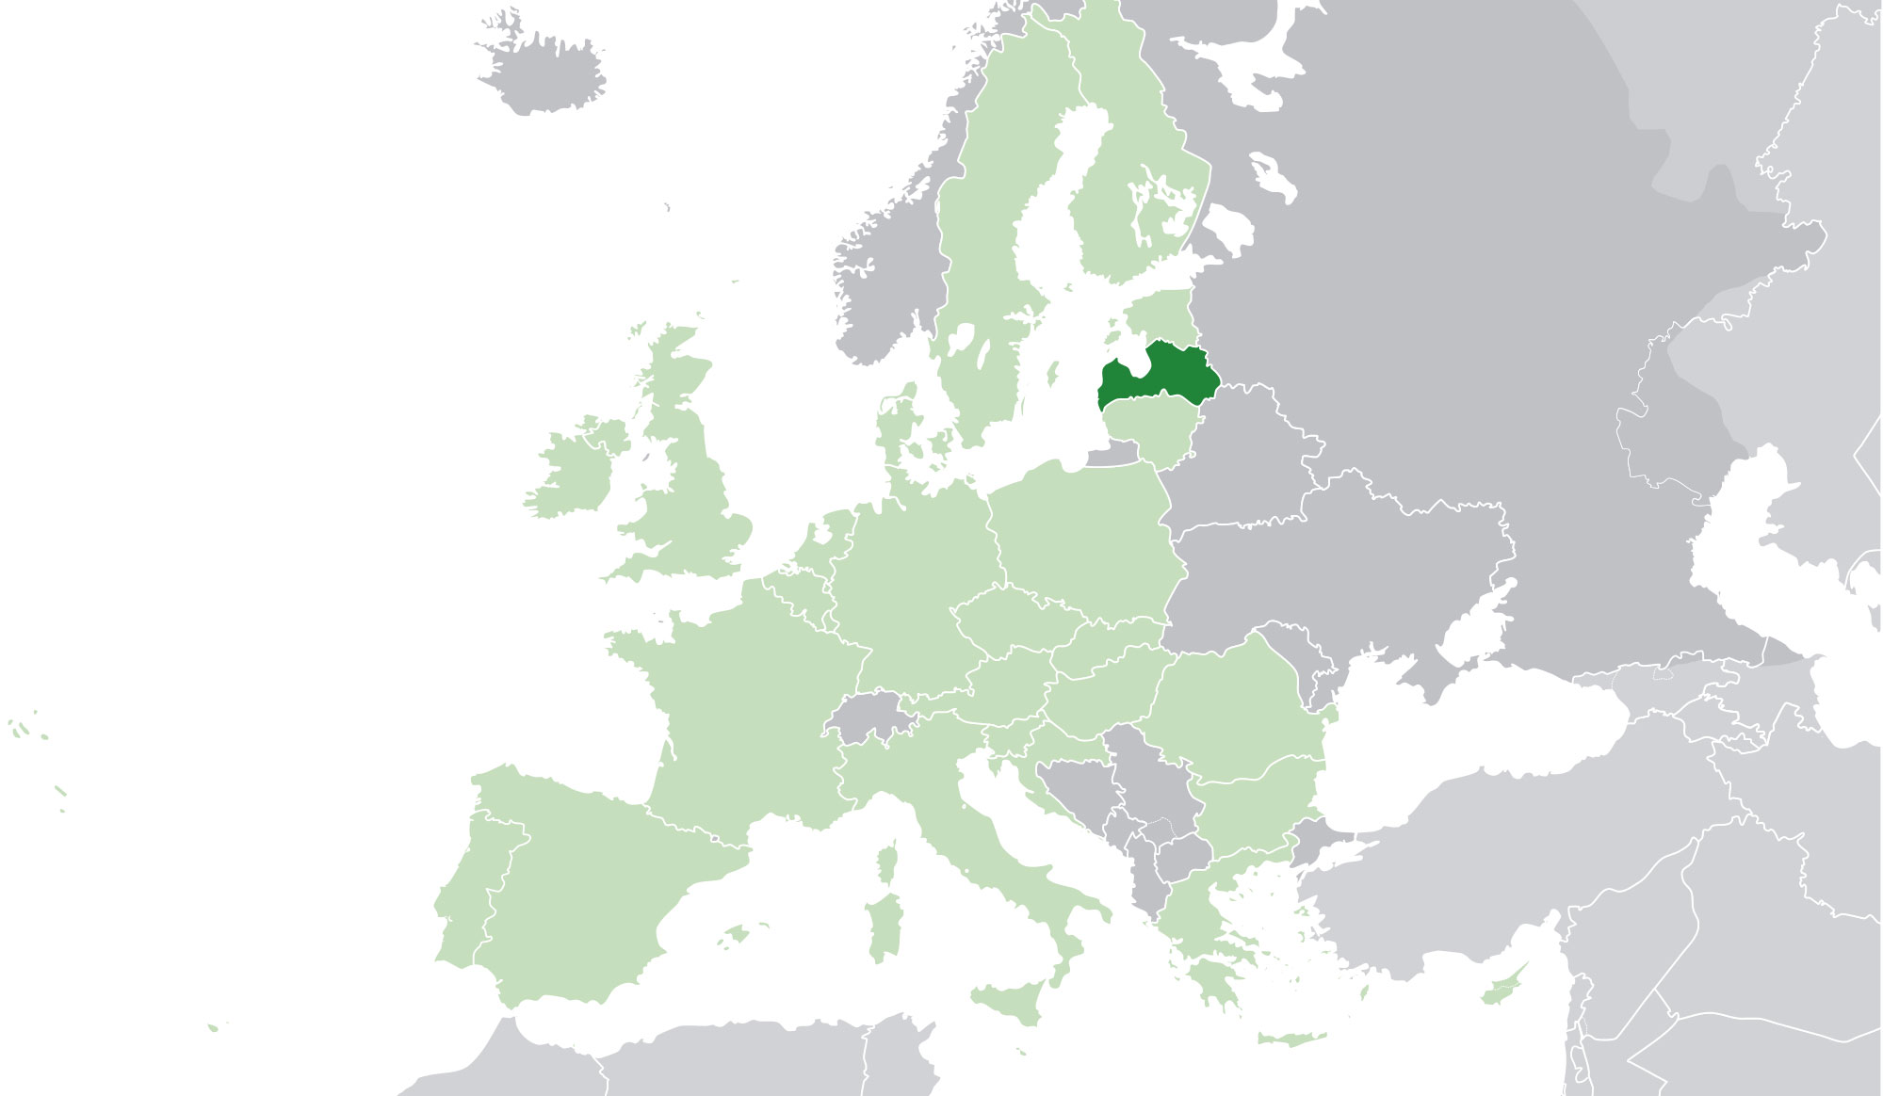
Λετονια

Slide 2

Η σημαια της λετονιασ ειναι κοκκινη με μια λευκη οριζοντια γραμμη στη μεση

Slide 3
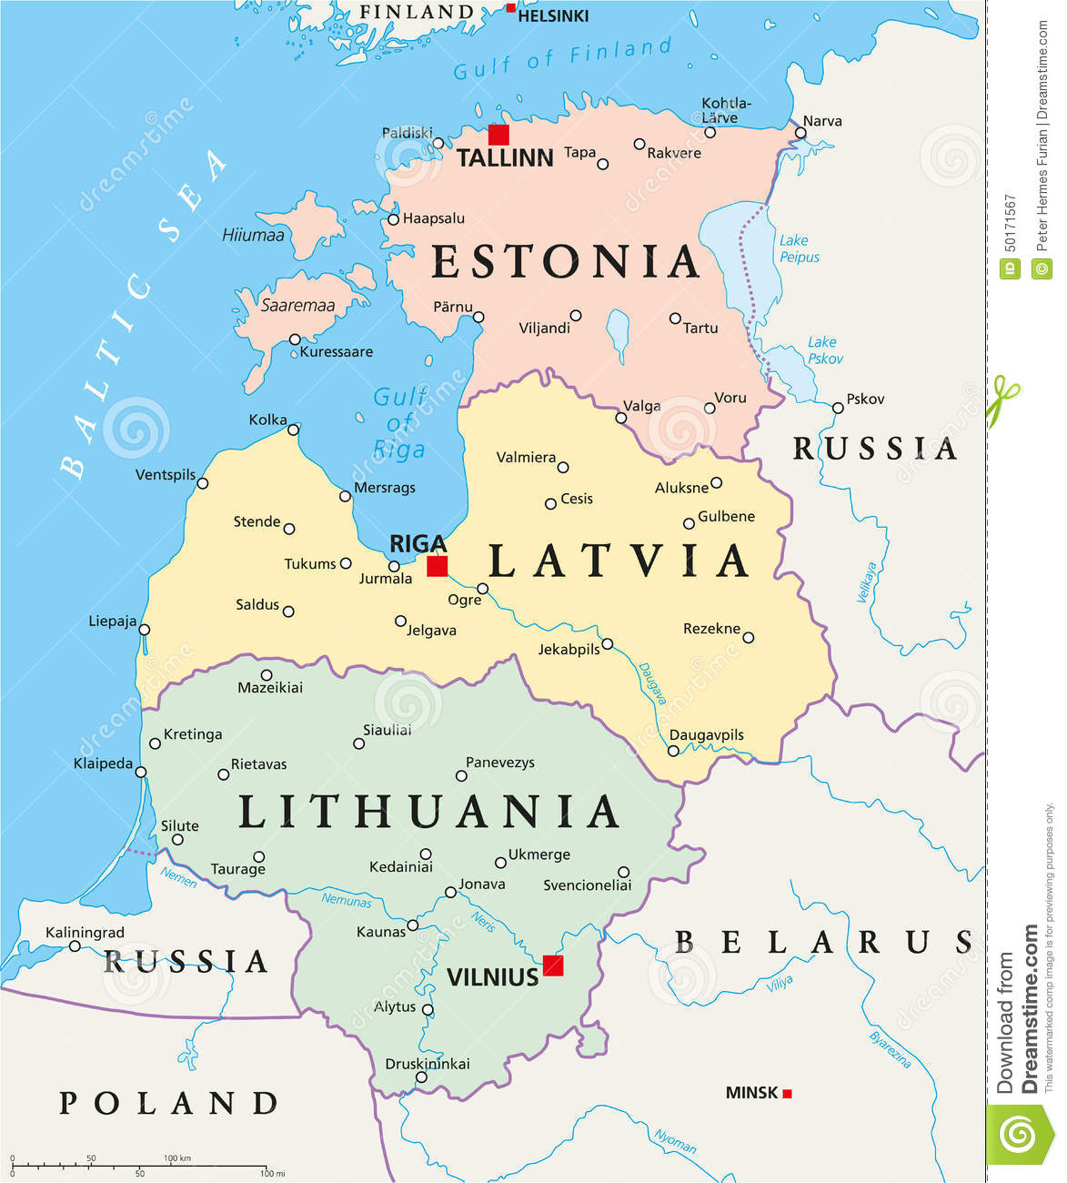
Συνορευει με την εσθονια, τη λιθουανια τη ρωσια και τη λευκορωσια

Slide 4
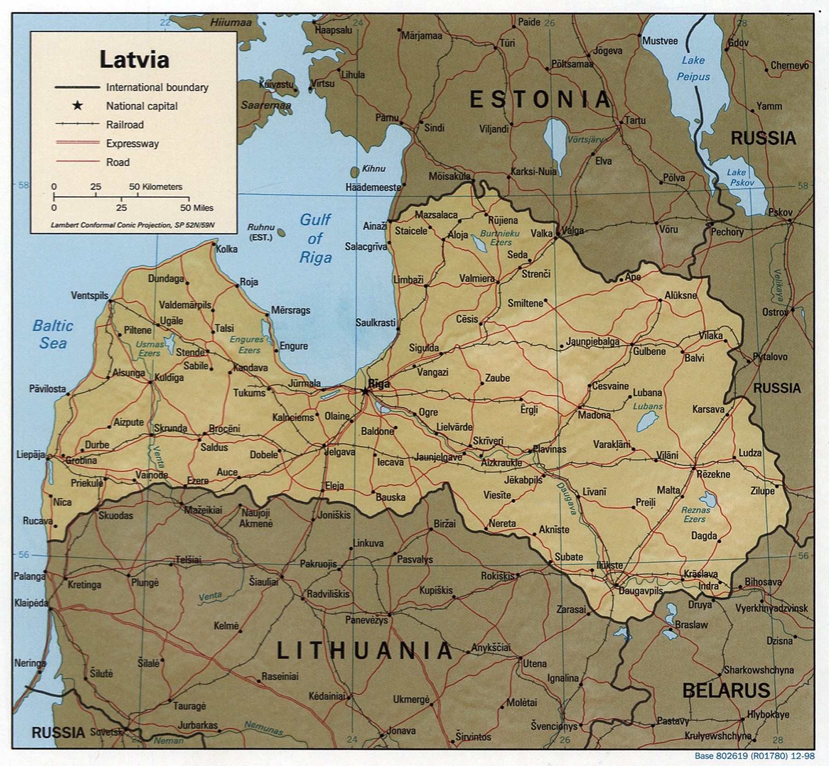
Η εκταση της ειναι 64.589 τετραγωνικα χιλιομετρα

Slide 5
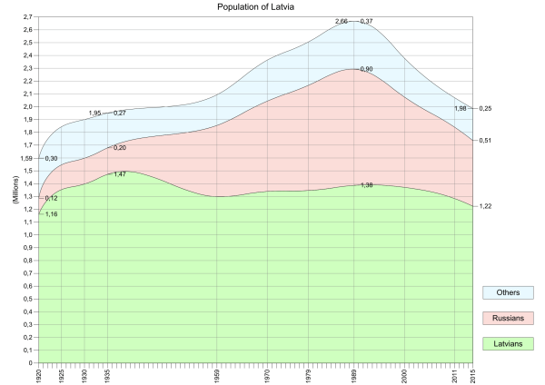
Η λετονια εχει πληθυσμο περιπου 2 εκατομμυρια απο τα οποια το 60% είναι λετονοι το 30% ειναι ρωσοι και το υπολοιπο 10% διαφοροι

Slide 6
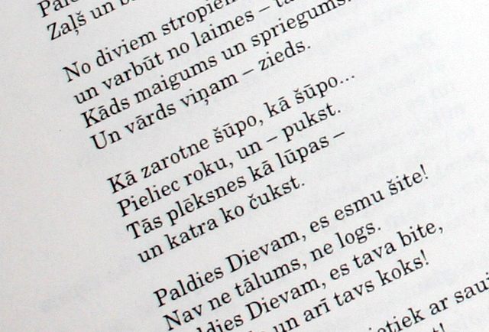
Η επισημη γλωσσα της λετονιασ ειναι τα λετονικα

Slide 7
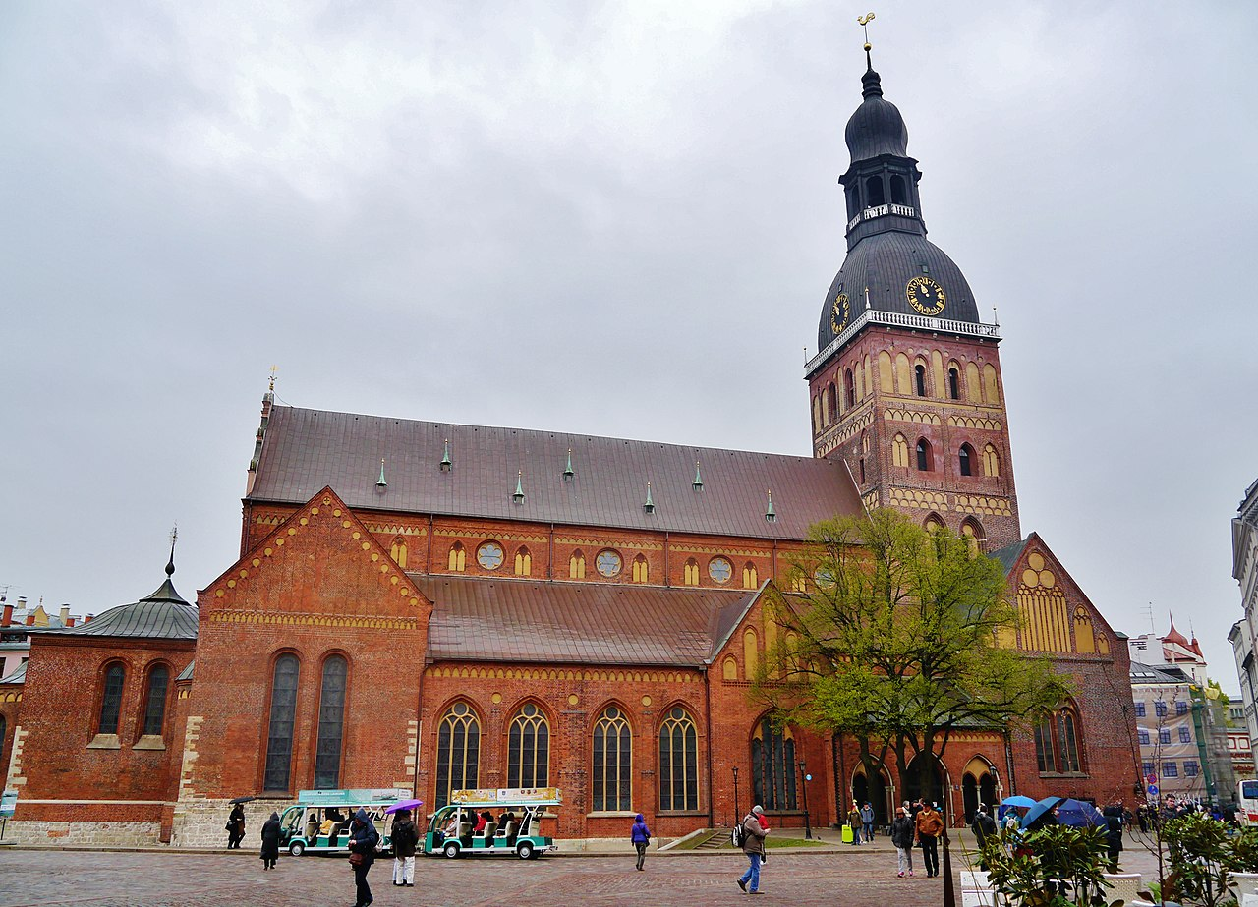
Η μεγαλυτερη θρησκεια στη λετονια ειναι ο χριστιανισμοσ

Slide 8
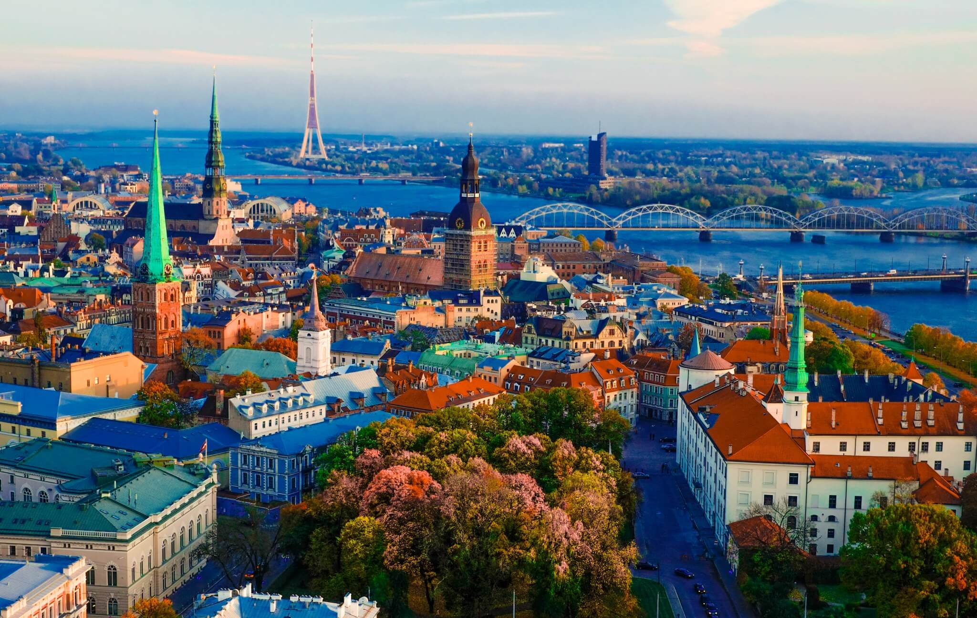
Η πρωτευουσα της ειναι η ριγα

Slide 9
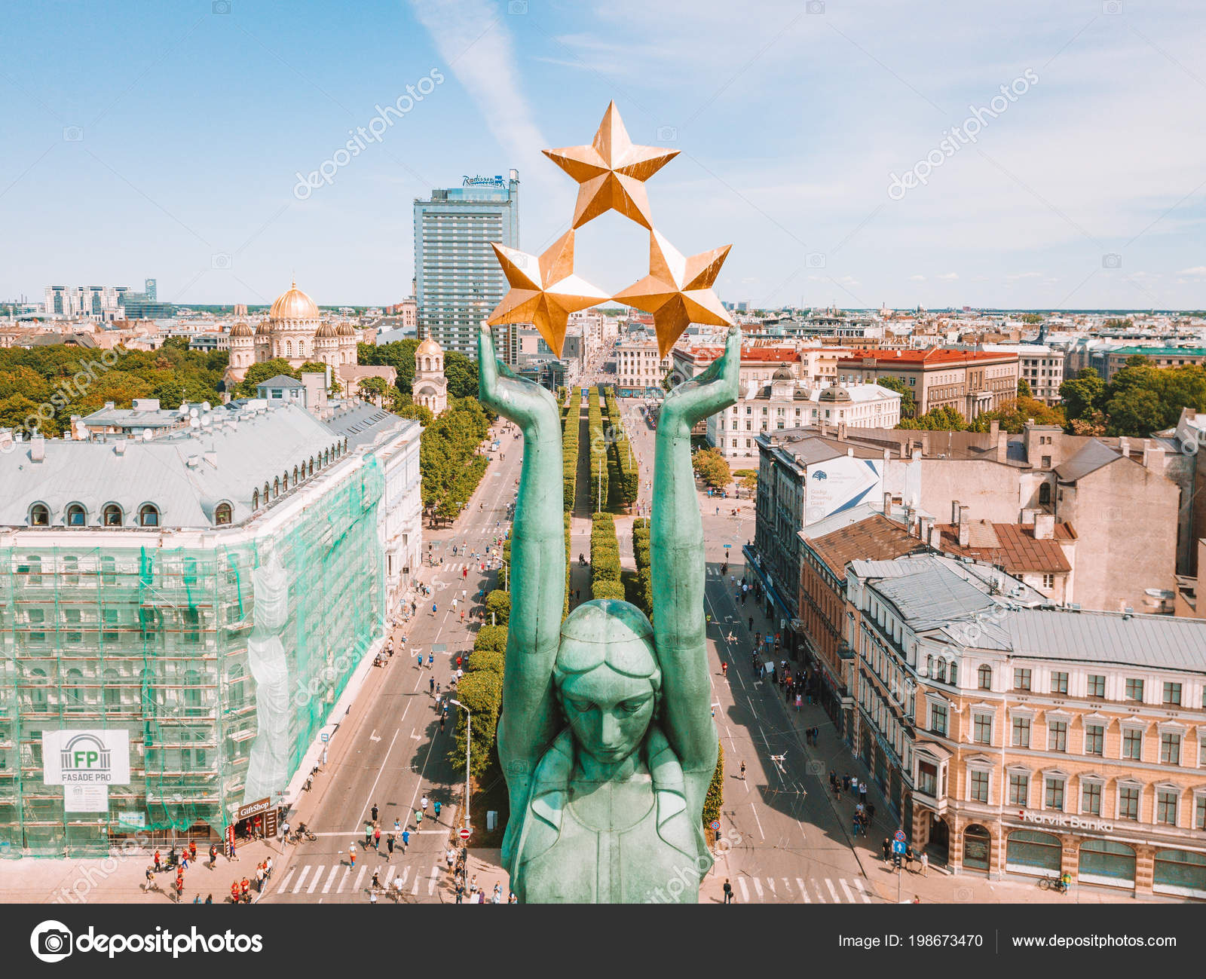
ενα απο τα σημαντικοτερα αξιοθεατα της ριγασ είναι το αγαλμα της ελευθεριασ

Slide 10
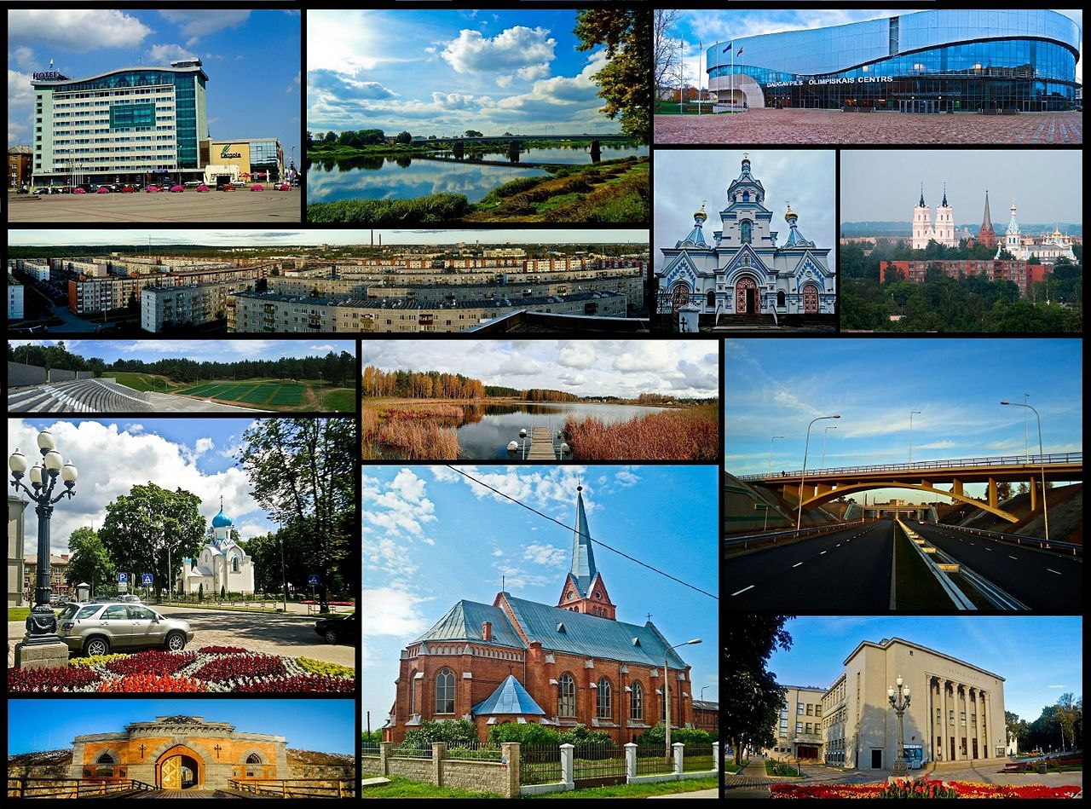
Μια αλλη σημαντικη πολη στην λετονια είναι το νταουγκαβπιλσ

Slide 11
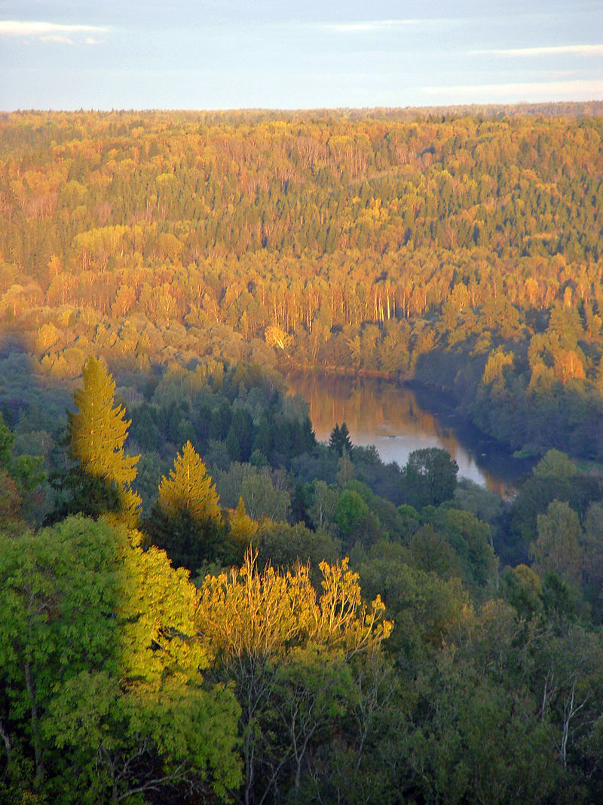
Η λετονια εχει το πεμπτο μεγαλυτερο ποσοστο γησ που καλυπτεται απο δαση στην ευρωπαικη ενωση

Slide 12
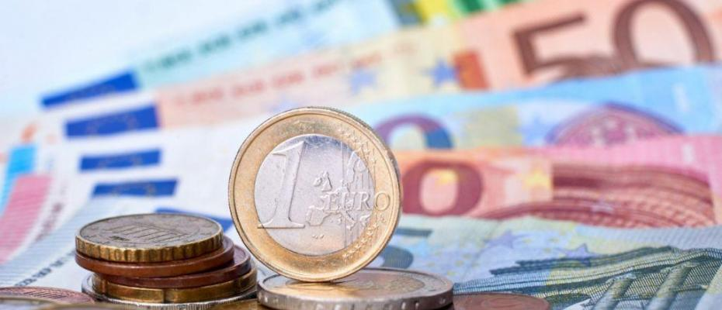
Την πρωτη μαιου του 2004 η λετονια εγινε μελοσ της ευρωπαικησ ενωσησ. Το νομισμα της ειναι το ευρω

Slide 13
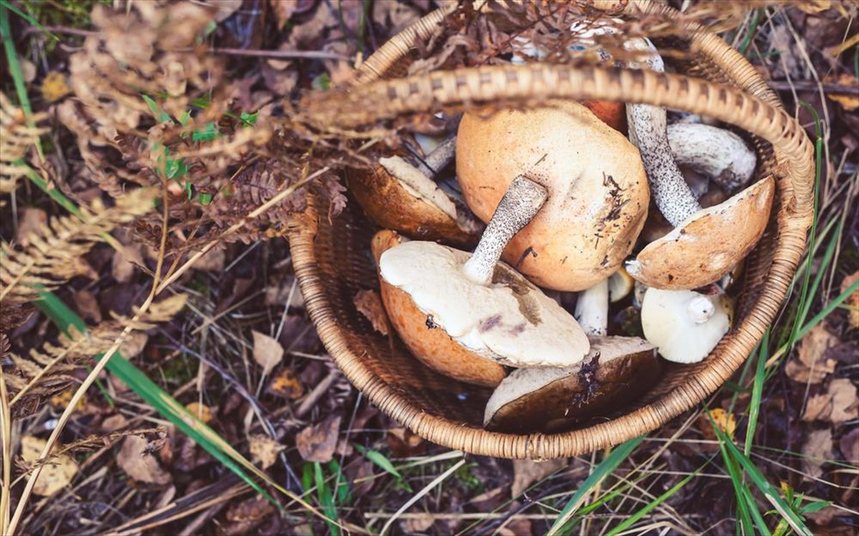
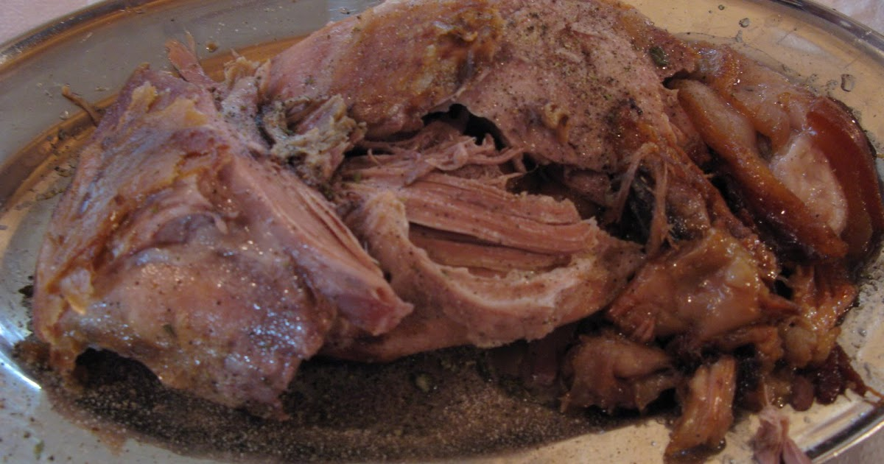
Τα παραδοσιακα φαγητα της λετονιασ ειναι τα μανιταρια και το χοιρινο

Slide 14
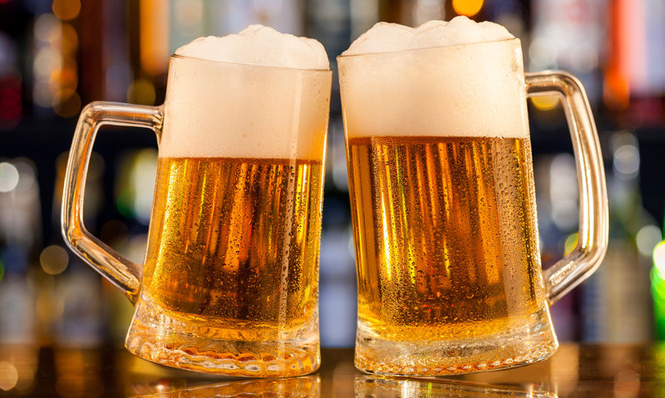
Το αλκοολουχο ποτο της λετονιασ ειναι η μπυρα γιατι το κλιμα της δεν ευνοει την αναπτυξη αμπελιων για την παραγωγη κρασιου

